Slide 1
Банки последовательностей белков
7 марта 2017, С.А.Спирин

Slide 2
Информация о белках хранится в базах данных
Uniprot – последовательности и аннотации
RefSeq – последовательности и аннотации
PDB – трехмерные структуры
PubMed – публикации
…. и еще в сотне других

Slide 3
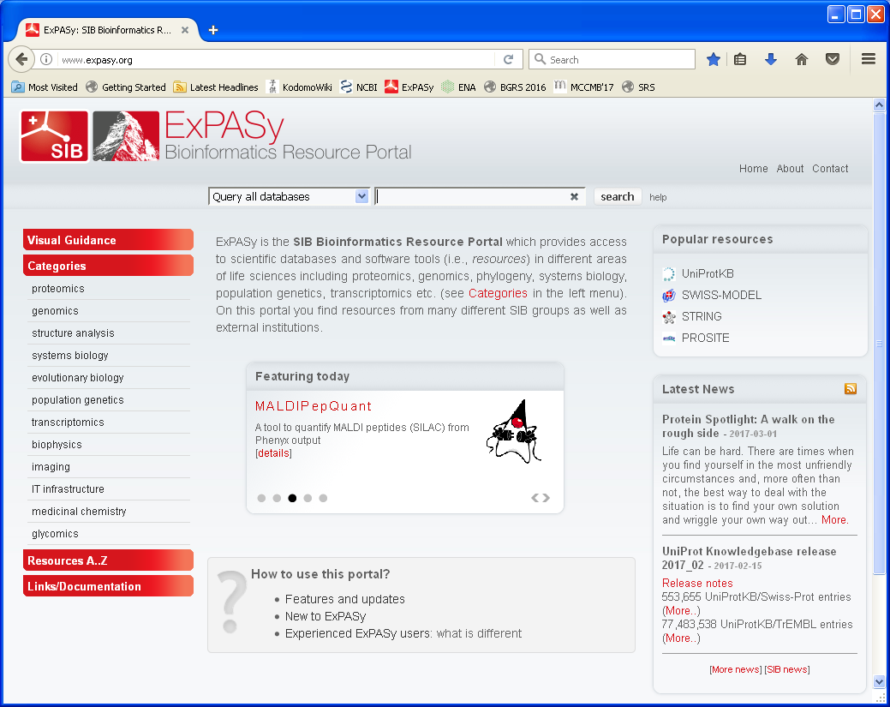
Портал биоинформатических ресурсов на сайте Expasy

Slide 4
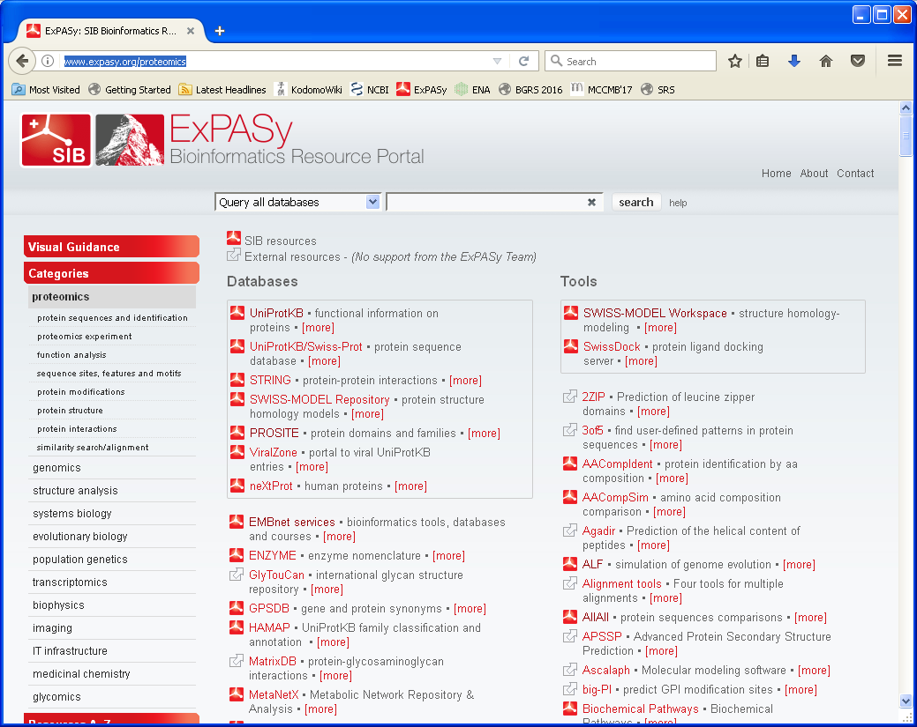
Сайт Expasy, категория Proteomics

Slide 5
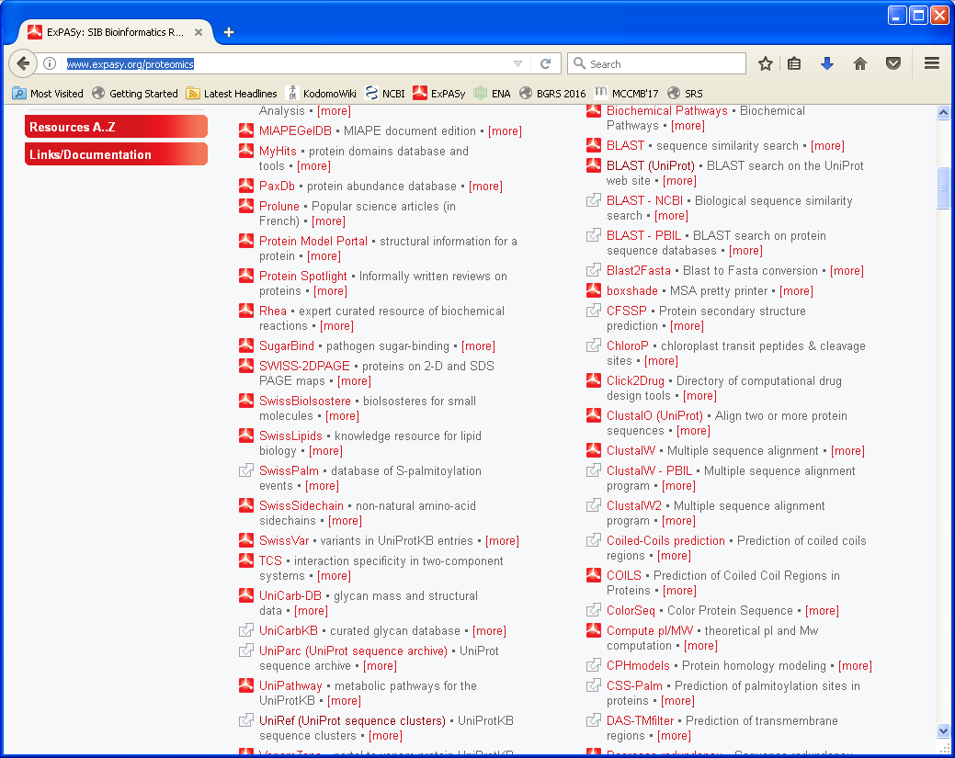
Сайт Expasy, категория Proteomics (продолжение)

Slide 6
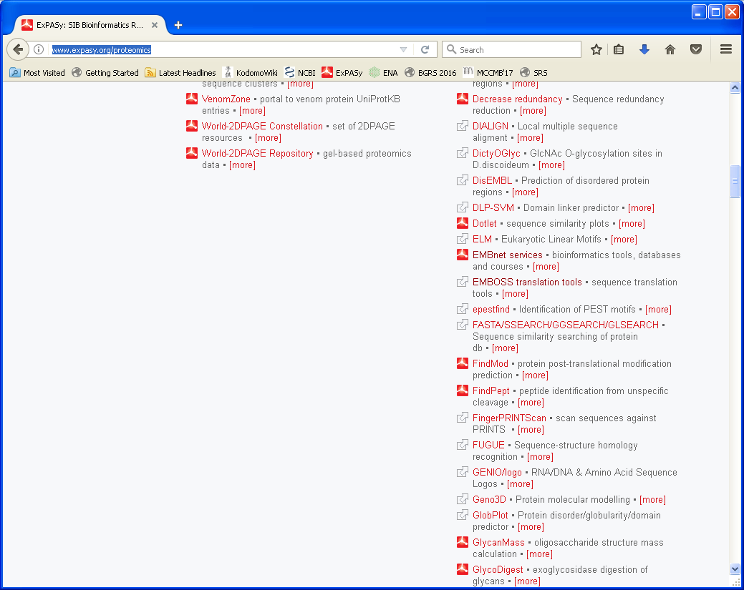
Сайт Expasy, категория Proteomics (продолжение)

Slide 7
Чтобы разбираться в базах данных, полезно понимать, как добывается информация

Slide 8
Современная технология массового определения последовательностей белков
Тотальная ДНК организма … или образца из окружающей среды … и/или тотальная РНК
Секвенирование всей ДНК … или перевод РНК в ДНК и секвенирование
Сборка генома из коротких прочтений – ридов … и/или транскриптома
Предсказание кодирующих последовательностей – генов
Предсказание функции белков – продуктов генов

Slide 9
Кроме полноводной реки геномных сиквенсов есть речки и ручейки
Секвенирование определенных локусов (участков) ДНК для разных целей в лабораториях с использованием “старых” методов: (ПЦР, по Сангеру).
Первые геномы были получены “старыми” методами – без использования автоматов для высокопроизводительного секвенирования

Slide 10
Экскурс в историю секвенирования
10

Slide 11
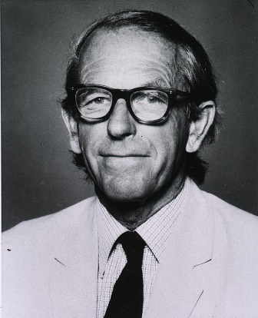
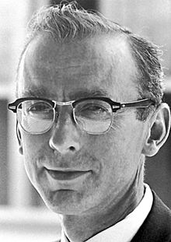
Первая последовательность белка: инсулин, цепи A и B
Frederick Sanger, 1951, 1953, нобелевская премия 1958 До двойной спирали ДНК и кода!
Первая последовательность РНК: аланиновая тРНК
Robert W. Holley 1964 нобелевская премия 1968
F.Sanger 1918-2013
R.Holley 1922-1993
Sanger, F.; Tuppy, H. (1951a), "The amino-acid sequence in the phenylalanyl chain of insulin. 1. The identification of lower peptides from partial hydrolysates",Biochemical Journal 49 (4): 463–481, PMC 1197535, PMID 14886310.
Sanger, F.; Tuppy, H. (1951b), "The amino-acid sequence in the phenylalanyl chain of insulin. 2. The investigation of peptides from enzymic hydrolysates",Biochemical Journal 49 (4): 481–490, PMC 1197536, PMID 14886311.
Sanger, F.; Thompson, E.O.P. (1953a), "The amino-acid sequence in the glycyl chain of insulin. 1. The identification of lower peptides from partial hydrolysates", Biochemical Journal 53 (3): 353–366, PMC 1198157, PMID 13032078.
Sanger, F.; Thompson, E.O.P. (1953b), "The amino-acid sequence in the glycyl chain of insulin. 2. The investigation of peptides from enzymic hydrolysates",Biochemical Journal 53 (3): 366–374, PMC 1198158, PMID 13032079.
Holley RW, Everett GA, Madison JT, Zamir A. (May 1965). "Nucleotide Sequences In The Yeast Alanine Transfer Ribonucleic Acid". J Biol Chem 240 (5): 2122–8.PMID 14299636.

Slide 12
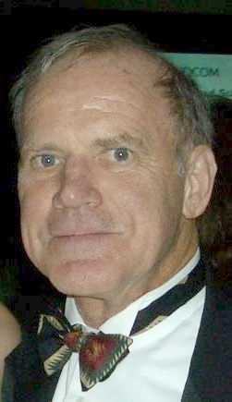
Изобретение метода секвенирования “по Сангеру”: первый полный геном ДНК бактериофага φX174
Frederick Sanger, 1977, вторая нобелевская премия 1980
Изобретение ПЦР: полимеразной цепной реакции (PCR – polymerase chain reaction)
Kary Mullis, 1985 нобелевская премия 1993
K. Mullis 1944
Sanger F, Nicklen S, Coulson AR. DNA sequencing with chain-terminating inhibitors. Proc Natl Acad Sci U S A. 1977 Dec;74(12):5463-7
Saiki RK, Scharf S, Faloona F, Mullis KB, Horn GT, Erlich HA, Arnheim N. Enzymatic amplification of beta-globin genomic sequences and restriction site analysis for diagnosis of sickle cell anemia. Science. 1985 Dec 20;230(4732):1350-4

Slide 13
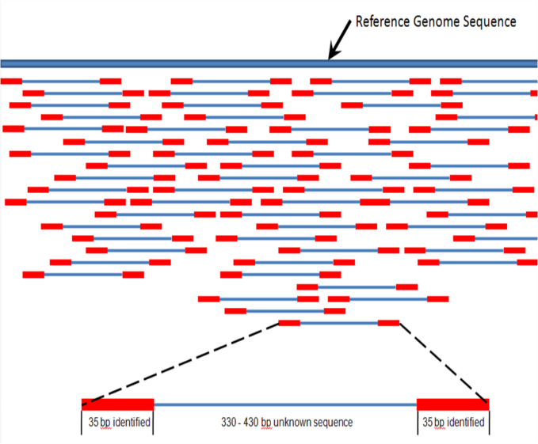
Метод дробовика (Shotgun sequencing): первый геном бактерии Haemophilus influenzae, 1995
Нужны алгоритмы, программы и компьютер!
Новое поколение секвенаторов последовательностей ДНК (next generation sequencing)
Illumina Solexa (2006)
Pacific Biosciences SMRT (2010)
Roche/454 (2004)
Fleischmann, RD; et al. (1995). "Whole-genome random sequencing and assembly of Haemophilus influenzae Rd". Science 269 (5223): 496–512.

Slide 14
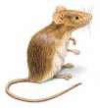
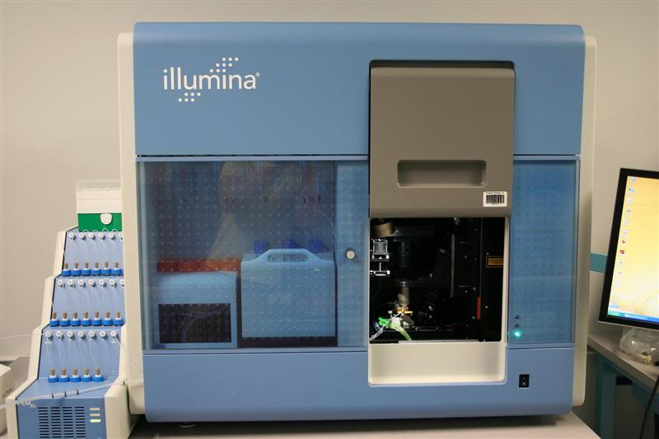
Первоначально определяли аминокислотную последовательность белка, отщепляя по одному остатку и определяя какой он.
В конце 1970-х годов был изобретён относительно быстрый и дешёвый метод экспериментального определения последовательности оснований ДНК
выделение
...TGCCACAAATCAC...
секвенирование
Последовательность
Организм
ДНК «в пробирке»
В последние несколько лет разработаны и внедрены технологии быстрого массового секвенирования ДНК

Slide 15
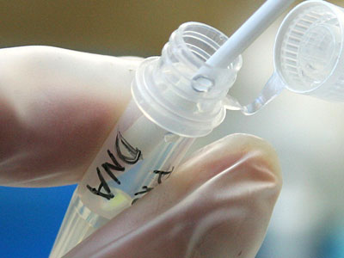
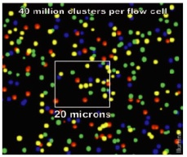
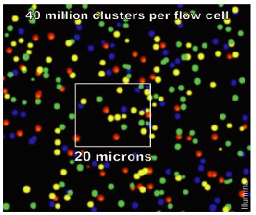
Illumina-HiSeq 2000
ДНК в пробирке
101x8x48x4 снимков
прямой проход
Столько же —
на обратный проход
~2х8х200 млн. последовательностей длины 101 в формате fastq,
Итого порядка 300 млрд букв, 100-кратное покрытие генома человека

Slide 16
Хранение и доступ к информации о геномах
Депонирование геномной информации в базу данных
Кроме последовательности, депонируются аннотации – предсказания кодирующих последовательностей, их продуктов – белков и функций этих белков
Публикации о геноме и протеоме (с задержкой иногда на годы)
Информация в публикация более достоверна, чем в базах данных, потому что должна проверяться рецензентами
Тем не менее, ошибки в публикациях не исключены полностью
Публикаций мало по сравнению с последовательностями

Slide 17
Последовательности белков:
Большинство получены трансляцией предсказанных кодирующих участков в нуклеотидных последовательностях
Правильность предсказаний проверяется:
лабораторными исследованиями конкретных белков (долго)
масс-спектрометрией протеома (непросто)
Секвенированием тотальной РНК или конкретной мРНК
Сходством последовательностей с последовательностями известных белков
17

Slide 18
Базы данных (общие принципы)
БД состоит из одного или нескольких хранилищ (“таблиц”)
Единица хранения (строка таблицы) называется записью (entry).
Все записи состоят из полей (field). Поля с одним и тем же названием (колонки таблицы) содержат однородную информацию.
Если таблиц больше одной, то записи из разных таблиц ссылаются друг на друга

Slide 19
“Юридическая” классификация банков данных
Архивные примеры: , ) за содержание каждой записи отвечает её автор-экспериментатор
Курируемые за содержание записей отвечают специальные люди — кураторы
Автоматические записи генерируются компьютерными программами

Slide 20
БД о последовательностях и основные потоки данных
GenBank, EMBL ENA, DDBJ
RefSeq Nucleic
Автоматическая база различных последовательностей НК
International Nucleotide Sequence Database Collaboration
(INSDC)
RefSeq Proteins
Автоматическая база различных последовательностей белков
Автоматическая база последовательностей белков
Курируемая база последовательностей
белков

Slide 21
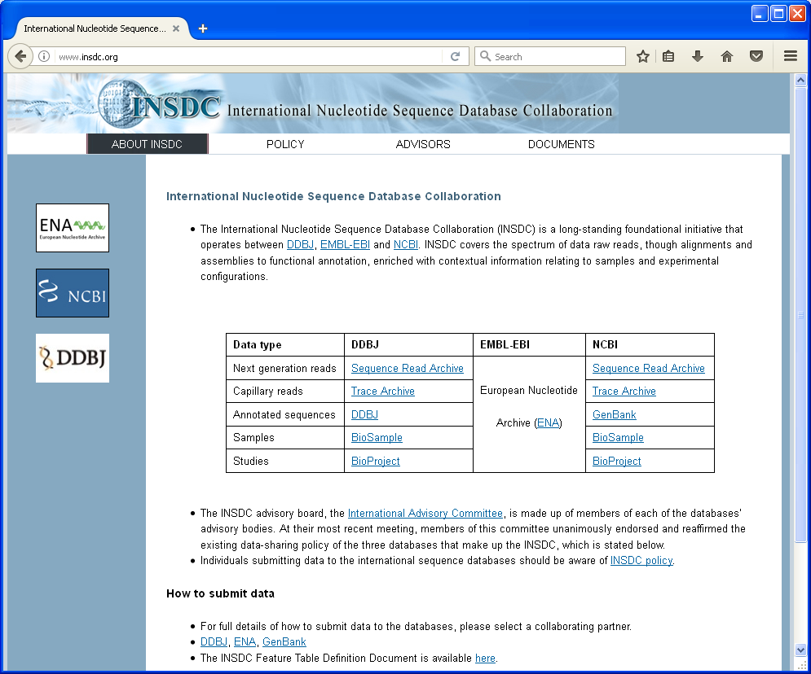

Slide 22
Банк данных Swiss-Prot
Swiss-Prot – база знаний о белковых последовательностях
Ранее существовал как отдельный банк
Сейчас – часть Uniprot
Курируемая база данных
“Золотой стандарт” Аннотации проверяет и дополняет эксперт: использует методы биоинформатики, просматривает публикации.
553 655 (полмиллиона) белков

Slide 23
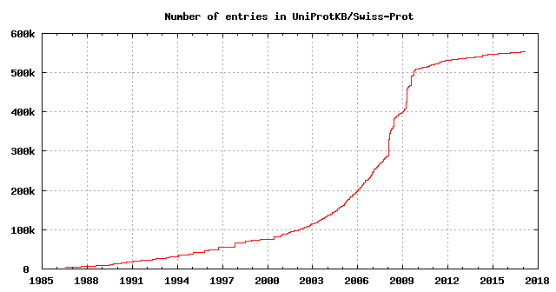
Swissprot. Рост числа записей.
Работа экспертов затормозилась…

Slide 24
Банк данных TrEMBL
TrEMBL (Translated EMBL)
Формальная трансляция всех кодирующих нуклеотидных последовательностей из банка EMBL
Автоматическая классификация и аннотация
Формат записи тот же, что у Swiss-Prot
77 483 538 белков на март 2017

Slide 25
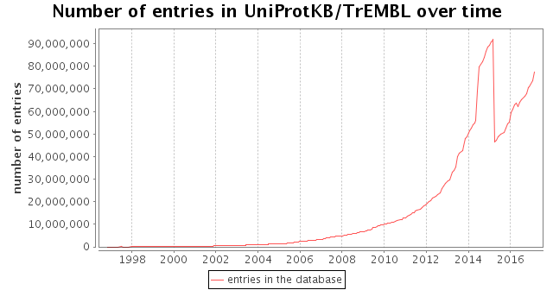
TrEMBL. Рост числа записей

Slide 26
Известны последовательности десятков миллионов белков

Slide 27
Что такое “один белок”?
Этот вопрос стал нетривиальным и актуальным в последние годы из-за революции в технологии сенквенирования

Slide 28
Одна запись Uniprot
Примерно: продукт одного гена из одного вида или подвида
В RefSeq в 2013 ввели новое понятие: последовательность белка, не привязанная строго к одному виду. Идентификаторы вида WP_. В аннотации перечислены геномы, в которых такая последовательность закодирована

Slide 29
Проблемы:
Два гена из одного генома кодируют один и тот же белок (недавняя дупликация)
Два гена из разных видов кодируют белки с одинаковой последовательностью
Полиморфизм: последовательность белка из организма Пети отличается от таковой из организма Коли (или в штаммах бактерий)
Альтернативный сплайсинг: один ген кодирует несколько изоформ белка, разных по последовательности
Трансплайсинг: сплайсинг происходит между разными генами! Получающийся белок не закодирован в одном гене
Соматические различия: разные клетки одного организма кодируют белки с отличающимися последовательностями; иммуноглобулины в лимфоцитах, нормальные и раковые клетки, мутации соматических клеток (?)
…..

Slide 30
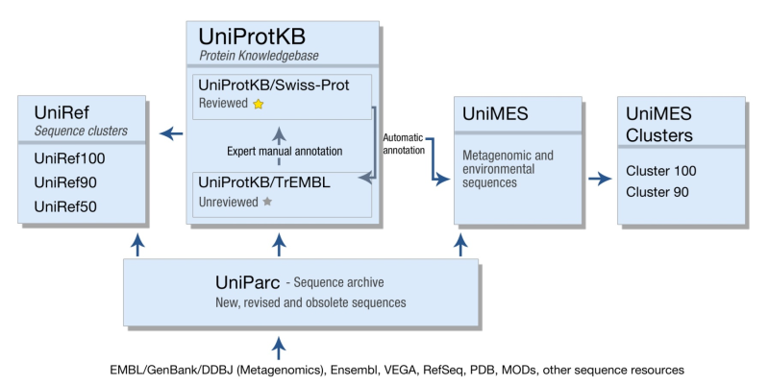
Uniprot: из каких частей состоит

Slide 31
Избыточность и борьба с ней
По технологии, одна и та же последовательность может попасть в банк много раз
UniRef100
UniRef90
UniRef50
В NCBI – RefSeq Proteins и Protein Clusters

Slide 32
Какая информация может быть указана в аннотации записи Uniprot?

Slide 33
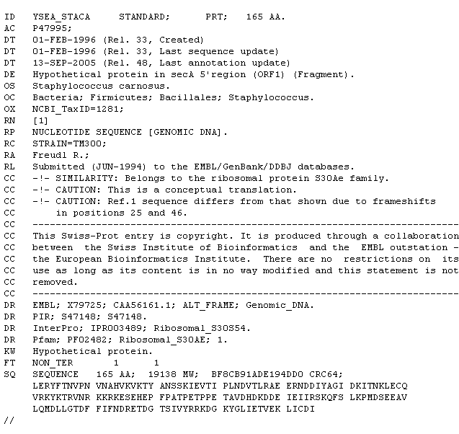
Документ банка данных Swiss-Prot
Описание документа: идентификатор,
имя, дата создания и модификации
Аннотация
последовательности
Последовательность

Slide 34
В аннотации записи есть:
Идентификаторы
Даты
Название и синонимы
Организм и таксономия
Публикации
CC:
Функция
Локализация в клетке
Биологический процесс
И др.
Ссылки на записи этого белка из других БД
Обоснования существования белка (Protein Evidence, PE) и его свойств
Ключевые слова
Особенности, привязанные к а.к.о. или участкам последовательности

Slide 35
Основные поля Swiss-Prot
ID – идентификатор в текущем релизе. Всегда один, но может меняться от релиза к релизу.
AC – так называемый «номер доступа» (Accession number). Раз появившись, не исчезнет (поэтому именно на AC надо указывать при использовании данных Swiss-Prot в публикациях). Может быть не один (по разным причинам).
DE – «description», описание белка. В последних релизах имеет внутреннюю структуру, т.е. делится на подполя (краткое рекомендуемое название, полное рекомендуемое название, синонимы и др.)
OS – видовое название организма – источника данного белка
OC – таксономия организма (в соответствии с текущим стандартом NCBI)
DR – ссылки на другие базы данных
FT – “feature table”, локальные особенности последовательности
http://www.uniprot.org/uniprot/P00174.txt
http://www.uniprot.org/uniprot/P37869.txt
http://www.uniprot.org/uniprot/P27358.txt

Slide 36
Структура идентификатора записи Swiss-Prot
ENO_BACSU: энолаза из сенной палочки
Мнемоника организма
Мнемоника функции белка
Как правило, мнемоника организма состоит из 3 букв родового названия и 2 букв видового (Bacillus subtilis → BACSU).
Для штаммов бактерий из видового названия берётся одна буква, а последний символ используется для различения штаммов. Исключения: а) 16 наиболее представленных организмов (BOVIN for Bovine, CHICK for Chicken, ECOLI for Escherichia coli, HORSE for Horse, HUMAN for Human, MAIZE for Maize (Zea mays) , MOUSE for Mouse, PEA for Garden pea (Pisum sativum), PIG for Pig, RABIT for Rabbit, RAT for Rat, SHEEP for Sheep, SOYBN for Soybean (Glycine max), TOBAC for Common tobacco (Nicotiana tabacum), WHEAT for Wheat (Triticum aestivum), YEAST for Baker's yeast (Saccharomyces cerevisiae));
б) вирусы (например, BPP21 для фага P21, MEASY для штамма Yamagata вируса кори (measles) и пр.);
в) случаи неопределенного видового названия.

Slide 37
Содержимое поля FT
Feature Table — характеристики участков последовательности
В частности:
трансмембранные участки;
сигнальные последовательности
сайты связывания разнообразных лигандов, ионов, нуклеиновых кислот;
сайты посттрансляционной модификации;
вторичная структура;
домены;
разночтения в последовательности (“CONFLICT”);
варианты (напр., альтернативный сплайсинг “VARSPLIC”);
и т. п.
Имеет строгий формат: Feature Key, FtLocation, FtDescription.
Например:
FT DISULFID 334 343 By similarity.
FT CONFLICT 138 138 E -> EE (in Ref. 4; AA sequence).

Slide 38
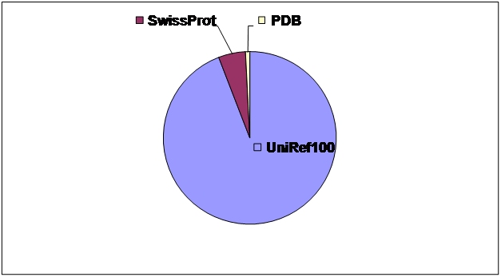
Соотношение числа белков, представленных в разных банках
Последовательностей во много раз больше, чем структур!
Большинство последовательностей не аннотированы!

Slide 39
Более половины последовательностей SwissProt не
охарактеризовано экспериментально

Slide 40
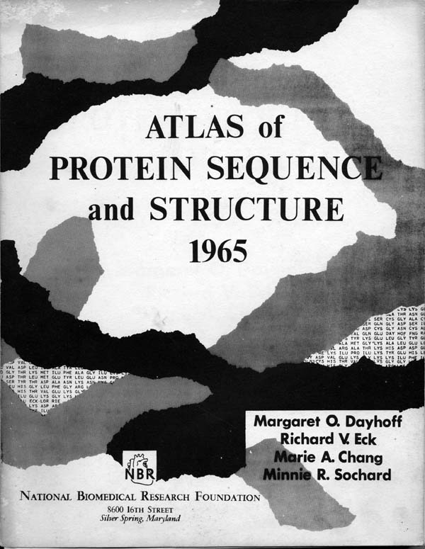
Экскурс в историю
Первый банк данных о белках
Первая версия атласа содержала описание 65 последовательностей белков

Slide 41
Банк данных Swiss-Prot
Экскурс в историю
1986г.
С 1987 поддерживается в сотрудничестве между
Swiss Institute of Bioinformatics (SIB)
European Bioinformatics Institute (EBI)
С 2002 является частью UniProt knowledgebase, поддерживаемой UniProt consortium
Амос Байрох
Долговременный руководитель группы Swiss-Prot в Швейцарском Институте Биоинформатики

Slide 42
“Юридическая” классификация банков данных
Архивные примеры: , ) за содержание каждой записи отвечает её автор-экспериментатор
Курируемые за содержание записей отвечают специальные люди — кураторы
Автоматические записи генерируются компьютерными программами

Slide 43
КОНЕЦ

